Slide 1
Gangguan Sistem PERSEPSI SENSORI
Shenda Maulina Wulandari, S.Kep., Ners., M.Kep.

Slide 2
Sistem penglihatan

Slide 3
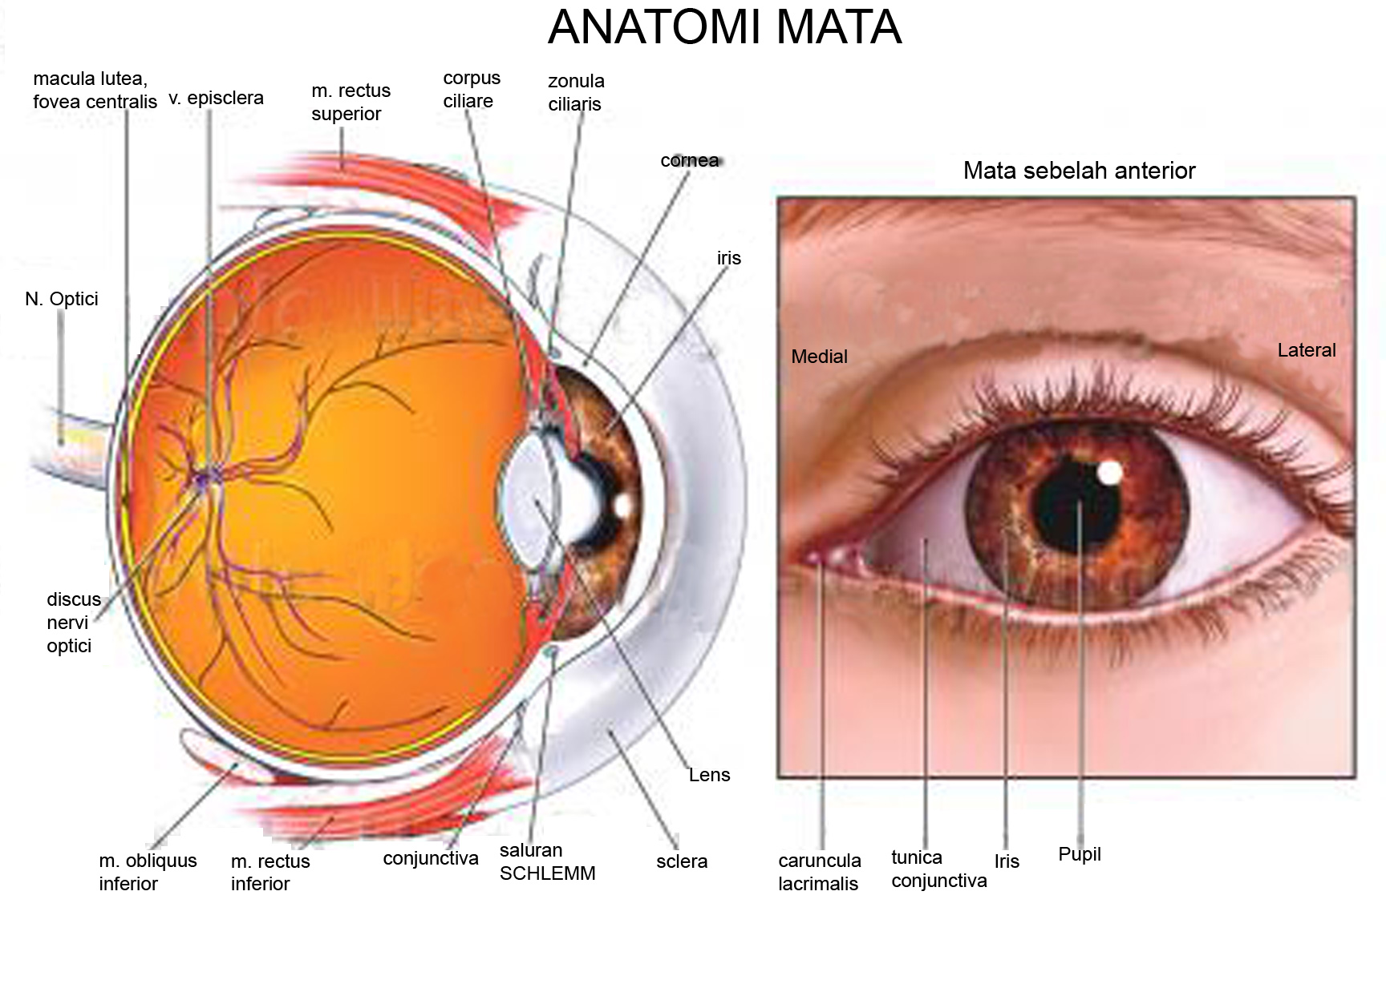
Anatomi Fisiologi Mata
Outbreak threshold
Outbreak threshold

Slide 4
Anfis Mata
Mata merupakan organ penglihatan yang menerima rangsangan berupa cahaya dan akan disalurkan ke otak oleh saraf sensorik menjadi informasi visual
Bola mata bergerak dan diarahkan kesuatu arah dengan 3 otot penggerak yang dikendalikan saraf-motoric:
M.rektus okuli medial → gerak bola mata
M. obliques okuli inferior→gerak atas kebawah dan kedalam
M. obliques okuli superior→ memutar mata keatas ke bawah

Slide 5
ORGANON VISUS
OCULUS
  Bulbus oculi
  Nervus opticus
OCULI ACCESSORIUS
  Supercilium (eyebrow)
  Palpebra – congjungtiva
  M. extrinsic bulbi
  Apparatus lacrimalis

Slide 6
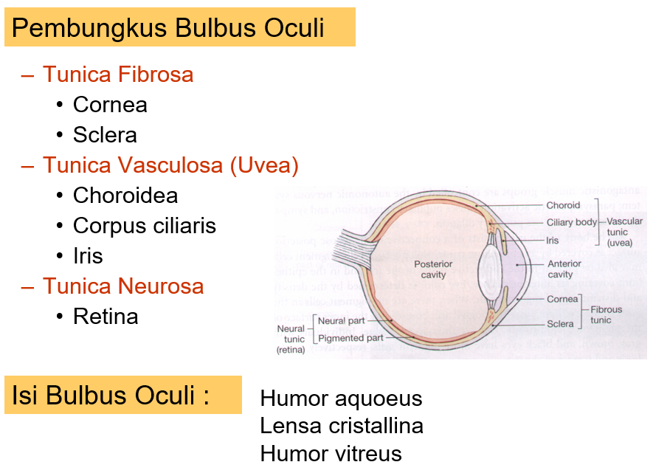

Slide 7
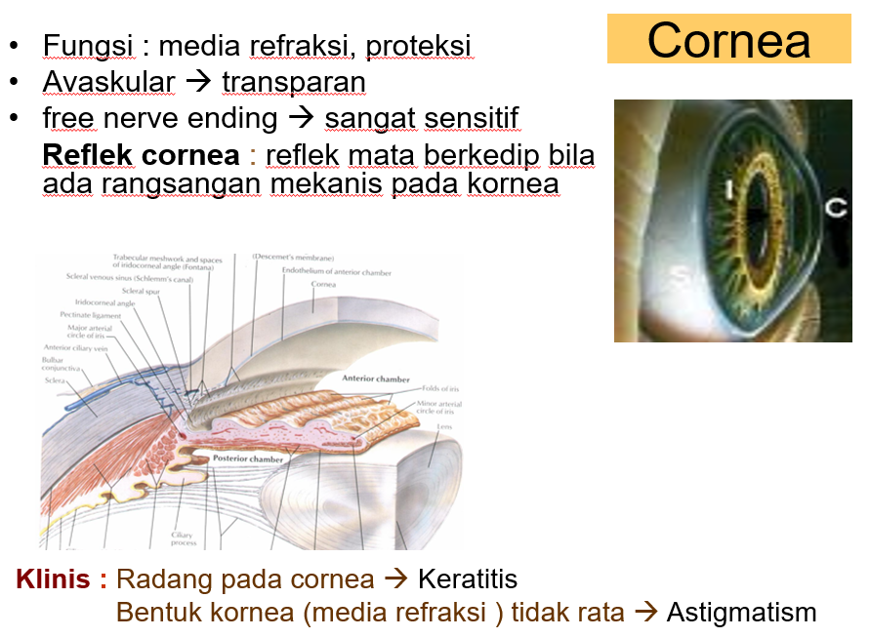

Slide 8
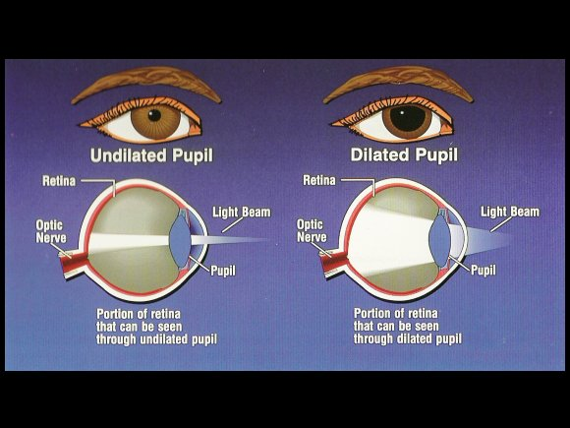
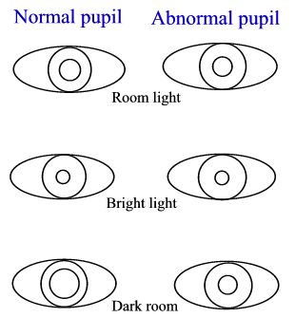
Pupil

Slide 9
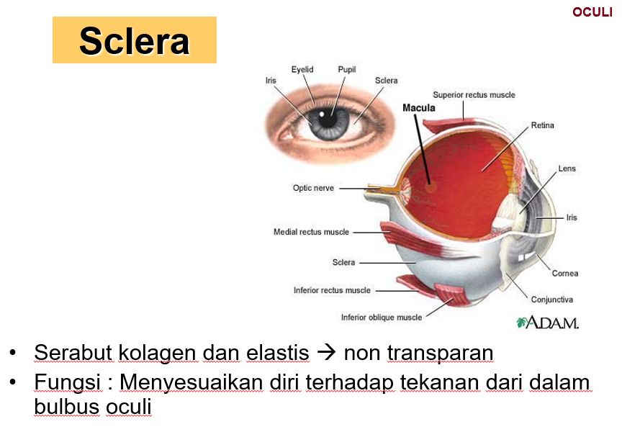

Slide 10
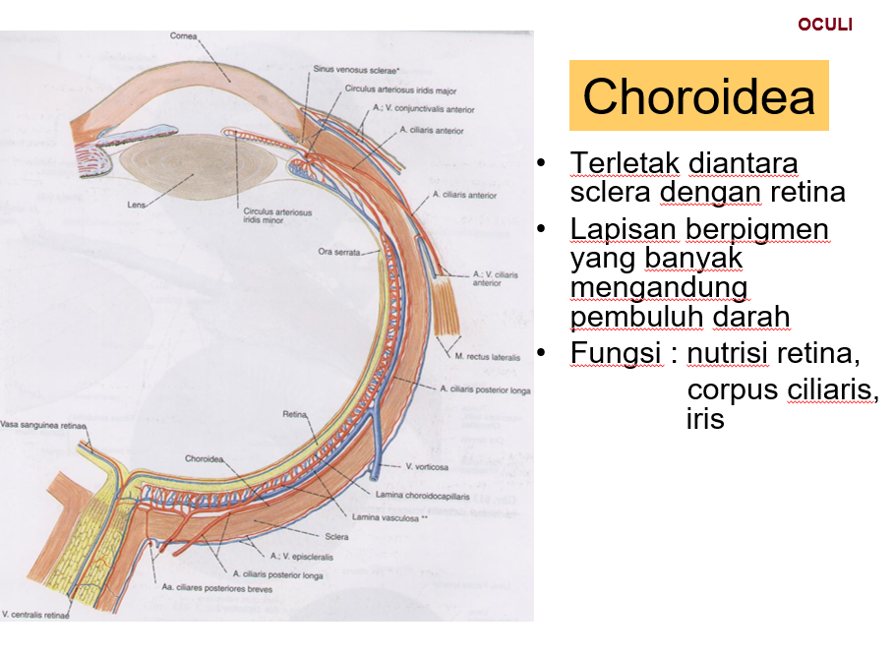

Slide 11
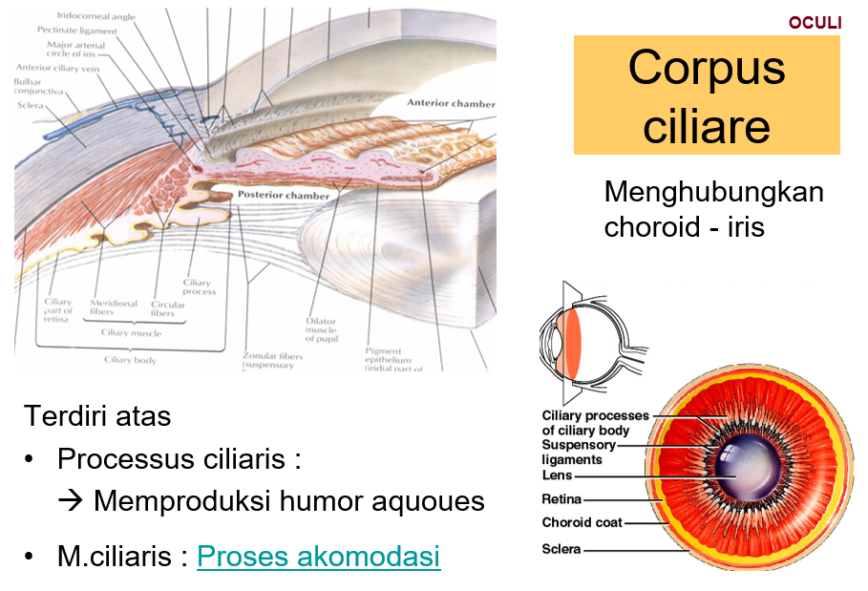

Slide 12
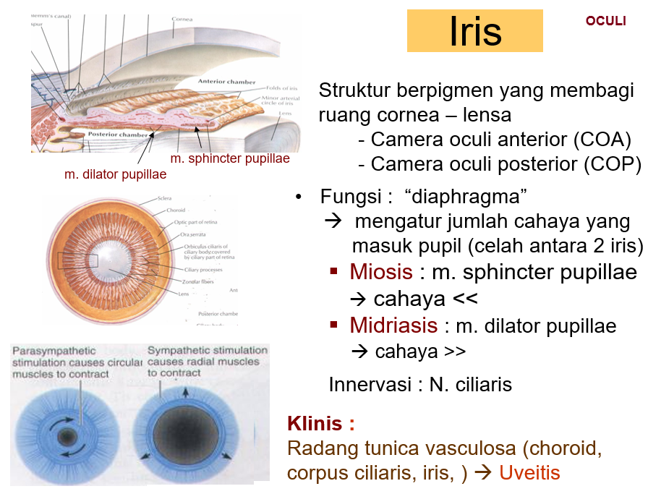

Slide 13
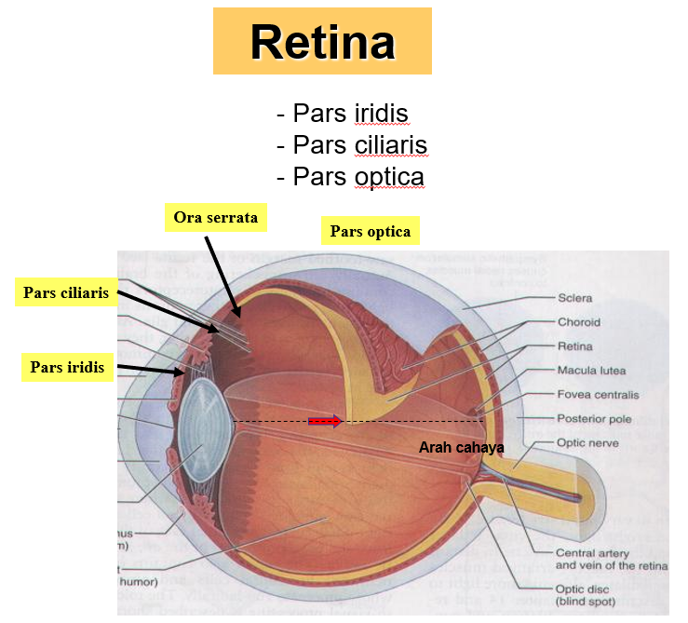

Slide 14
Lanjutan…
Retina→ lapisan paling dalam rongga mata yg peka cahaya.
  Bintik kuning : paling peka terhdp cahaya karena tempat perkumpulan selsel saraf yang berbentuk kerucut dan batang.→ melihat bila cahaya jatuh pd titik ini.
  Bintik buta: sel tidak peka cahaya
    Jarak bintik buta : dimana kita tidak dapat melihat objek pada jarak tertentu.
    Sel batang(mampu menerima sel berwarna)
    Sel kerucut (menerima sel tidak bewarna)

Slide 15
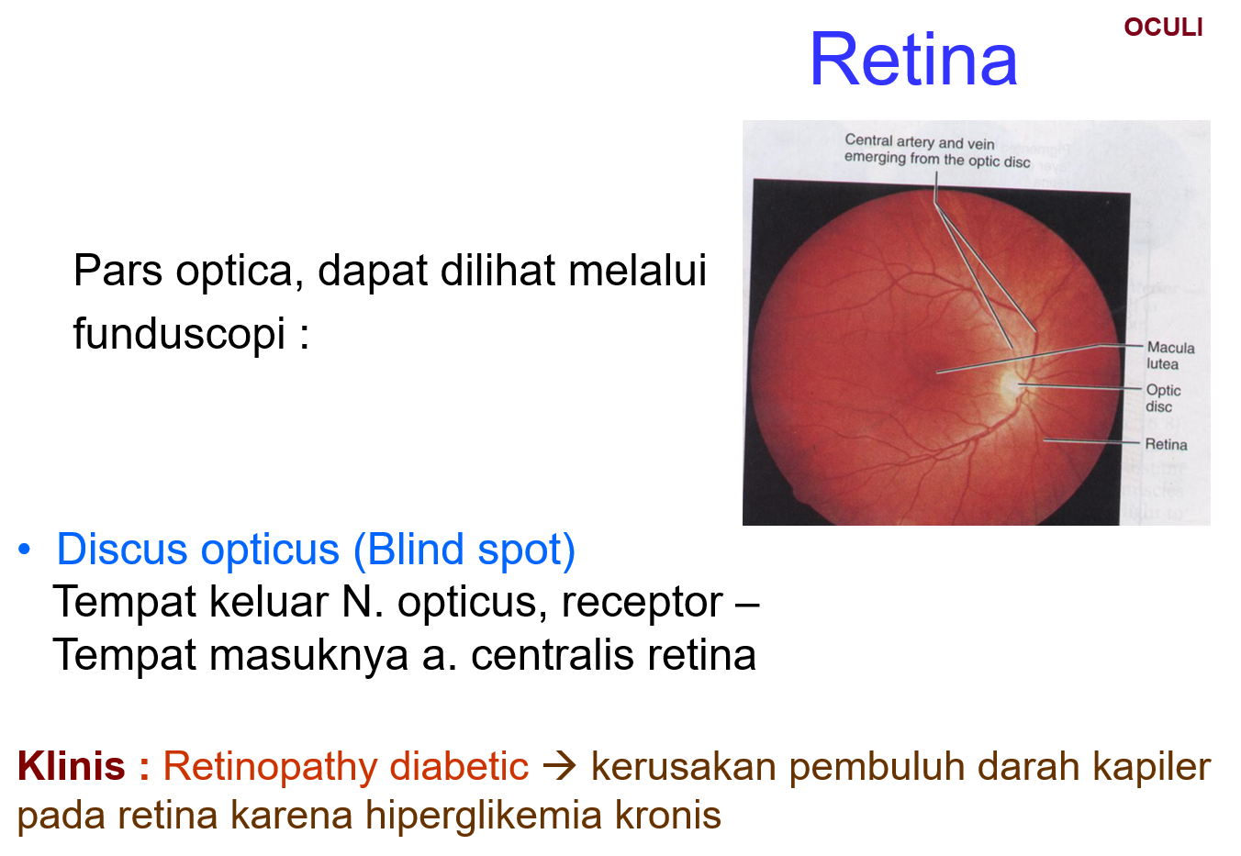

Slide 16
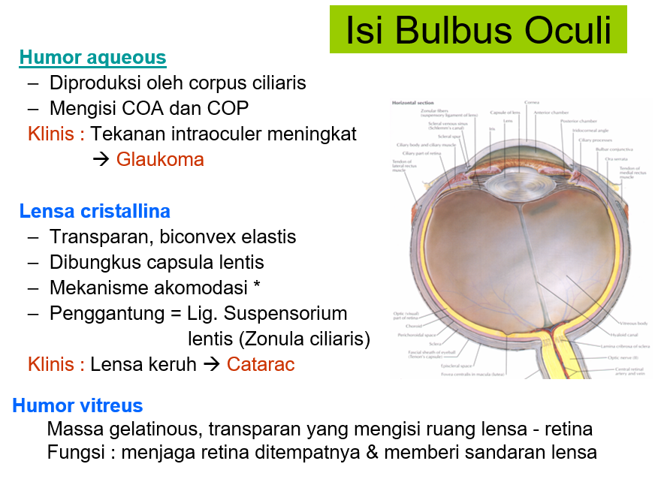

Slide 17
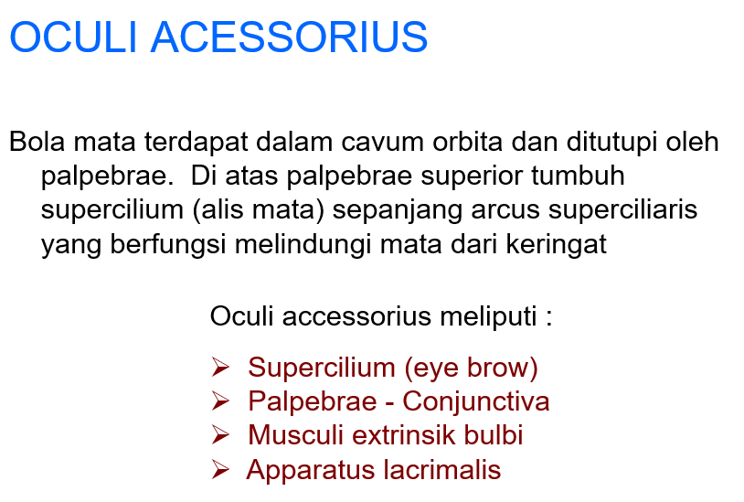

Slide 18
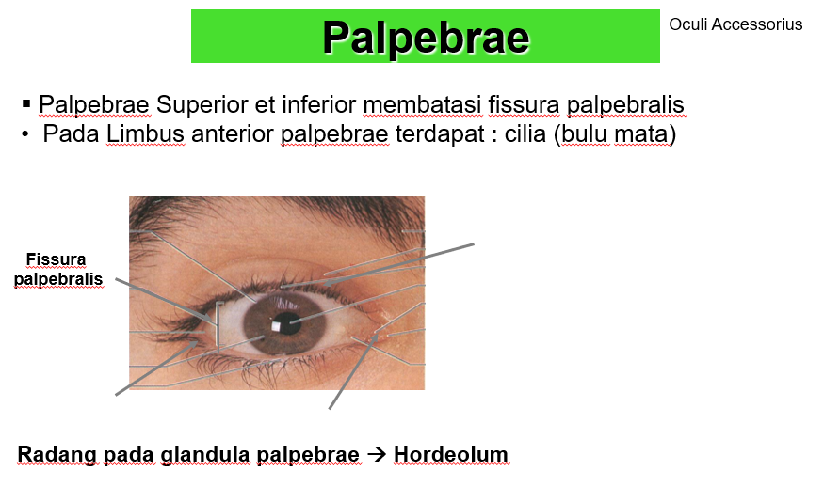

Slide 19
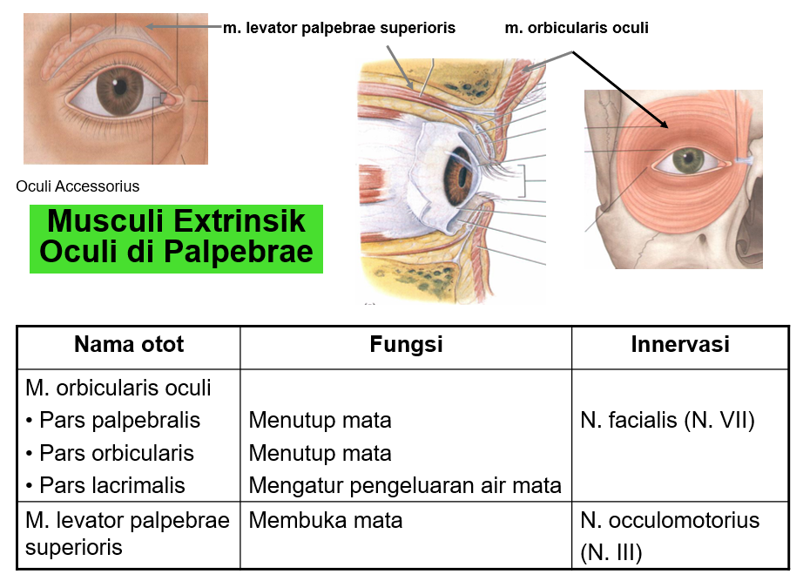

Slide 20
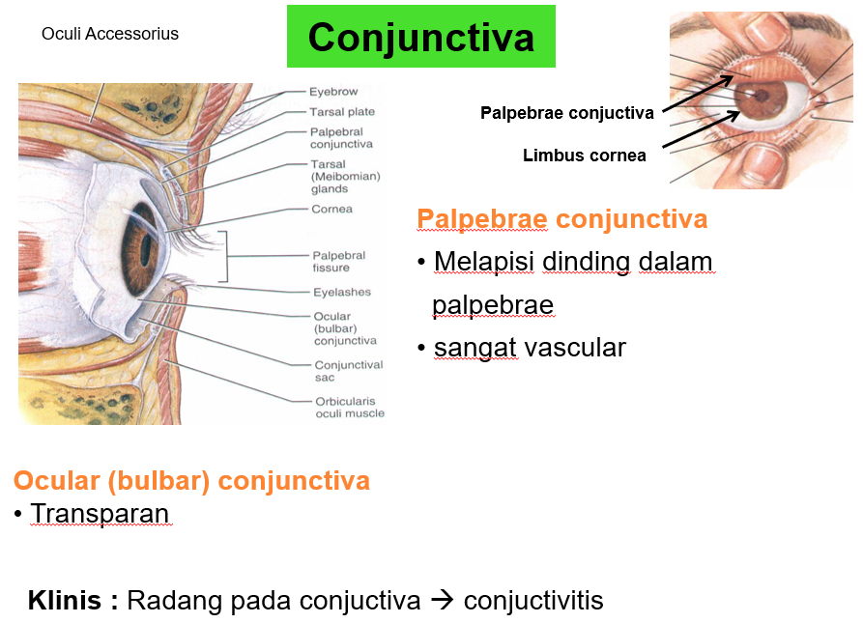

Slide 21
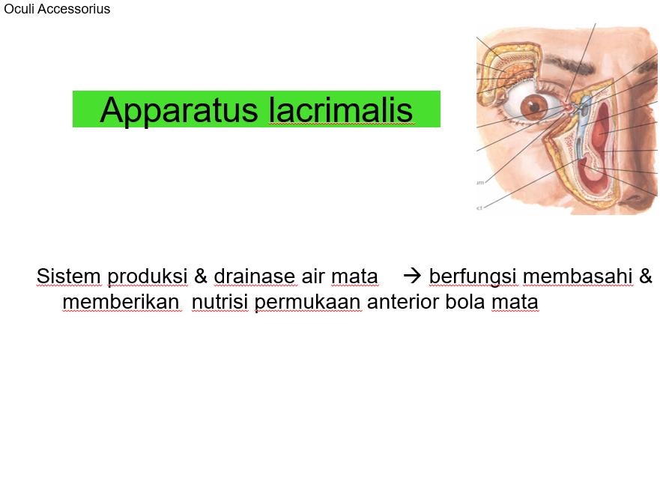

Slide 22
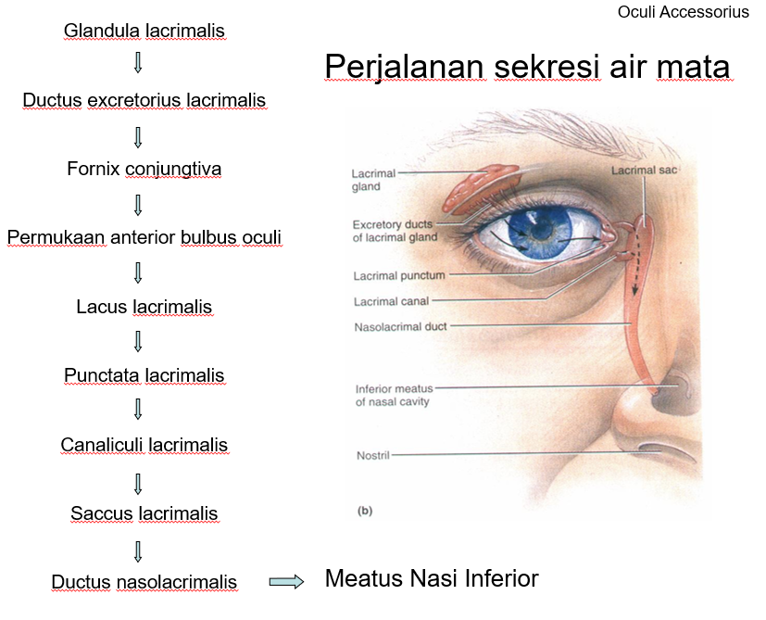

Slide 23
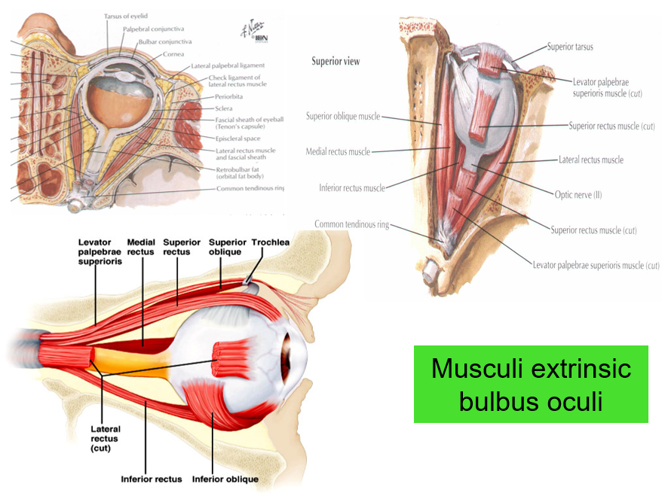

Slide 24
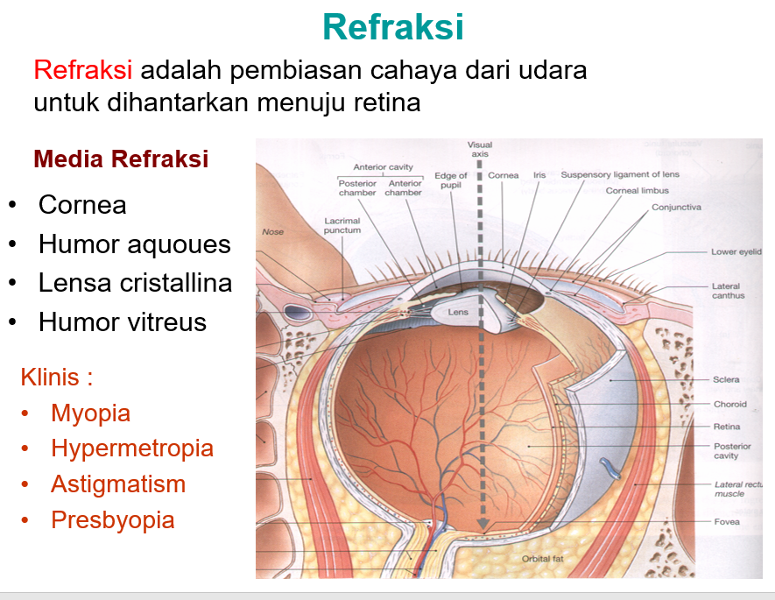

Slide 25
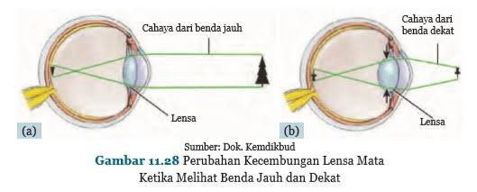

Slide 26
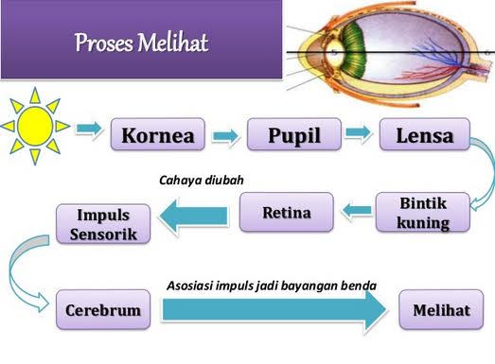

Slide 27
2. Akomodasi dan Konvergensi
Akomodasi
Bayangan dari suatu objek pada jarak < 6 meter (20 feet) secara normal akan difokuskan dibelakang retina, bukan tepat diretina.
Untuk menjadikan bayangan difokuskan tepat diretina, diatur oleh lensa mata dengan cara membuat lensa mata lebih cembung.
Reflek dari lensa tersebut, dinamakan : Akomodasi.
Konvergensi
Manusia mempunyai penglihatan binokuler, artinya walau mempunyai 2 mata, tapi kita merasakan/melihat pada satu bayangan.

Slide 28
Pada penglihatan binokuler, kedua bola mata bergerak sedikit ke dalam untuk memfokuskan benda yang dekat, sehingga kedua bayangan jatuh pada titik yang sama di kedua retina pada saat yg bersamaan, Hal ini disebut : Convergensi
Normal : mata bisa melihat objek pada jarak > 6 meter (20 feet) karena tepat difokuskan diretina.

Slide 29
Gangguan pada Penglihatan

Slide 30
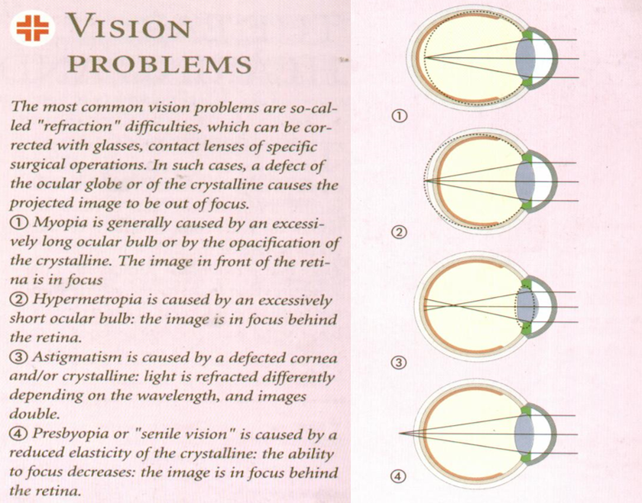
Myopia = rabun jauh (Koreksi: kacamata lensa cekung/ lensa negatif)
Hypermetropia = dekat (Koreksi: kacamata lensa cembung/lensa positif)
Astgmatism = silinder (Koreksi: kacamata lensa silindris)
Presbyopia = mata tua (Koreksi: kacamata rangkap: lensa cembung cekung)

Slide 31
Astigmatisme (silindris)
Gangguan mata yang disebabkan oleh ukuran lensa mata atau kornea tidak rata, keadaan kelengkungan permukaan kornea atau lensa tidak mulus,
Akibat : bila melihat suatu kotak, garis-garis vertical terlihat kabur dan garis horizontal terlihat jelas atau sebaliknya
Koreksi: kacamata lensa silindris

Slide 32
Katarak (bular mata)
Keadaan dimana terjadi kekeruhan pada serabut atau bahan lensa di dalam kapsul lensa
Sebab: lensa mata keruh sehingga menghalangi masuknya cahaya pada retina, proses menua, sinar X, DM, pemberian obat tertentu,
Buta tanpa rasa sakit

Slide 33
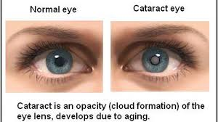
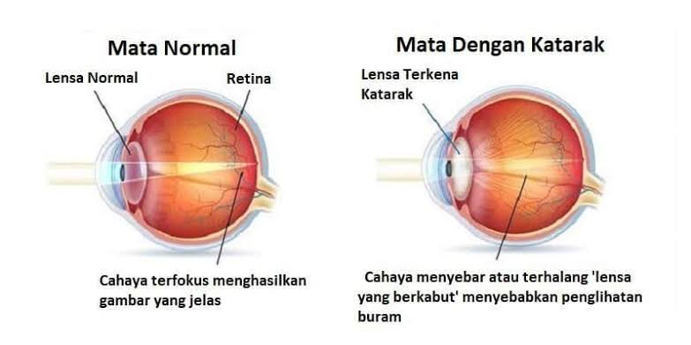

Slide 34
Konjungtivitis
Peradangan konjungtiva yang disebabkan oleh mikroorganisme seperti bakteri, alergi, virus.
Penyebab:
Virus,
Bakteri
Jamur
Alergi (cuaca, debu, dll)
Bahan kimia (polusi udara, sabun, kosmetik, chlorine, dll)
Trauma

Slide 35
Konjungtiva merupakan bagian dari mata yang selalu berhubungan dengan dunia luar maka dimungkinkan konjungtiva terpapar/terinfeksi oleh mikro organisme sangat besar.
Pertahanan konjungtiva terutama oleh karena adanya tear film, pada permukaan
konjungtiva yang berfungsi melarutkan kotoran dan bahan-bahan yang toksik kemudian mengalirkan melalui saluran lakrimalis ke meatus nasi inferior.
Tear film mengandung beta lysine, lysozyne, Ig A, Ig G yang berfungsi menghambat pertumbuhan kuman.
Apabila ada kuman pathogen yang dapat menembus pertahanan tersebut sehingga terjadi infeksi konjungtiva yang disebut konjungtivitis. Infeksi ini dapat terjadi karena adanya kontak langsung antara Neisseria Gonorrhoika dengan konjungtiva

Slide 36
Konjungtivitis, Dibedakan Atas 3 Stadium:
Stadium Infiltrat,
Berlangsung selama 1-3 hari → palpebra bengkak, hiperemi, tegang, bleparospasme.
Konjungtiva palpebra hiperemi, bengkak, infiltrat mungkin terdapat pseudomembran diatasnya. Pada Konjungtiva bulbi terdapat injeksi konjungtiva yang hebat, kemotik, sekret sereus kadang-kadang beradarah.
Stadium Supuratif atau Purulenta
Berlangsung selama 2-3 minggu. Gejala-gejala tak begitu hebat lagi. Palpebra masih bengkak, hiperemis, tetapi tak begitu tegang. Bleparospasme masih ada. Sekret campur darah, keluar terus menerus apabila palpebra dibuka yang khas adalah sekret akan keluar dengan mendadak (memancar muncrat) oleh karena itu harus hati-hati bila membuka palpebra, jangan sampai mengenai mata pemeriksa.
Stadium KonvalesenJ (Penyembuhan) Hypertropi Papil.
Berlangsung 2-3 minggu. Gejala tak begitu hebat lagi. Palpebra sedikit bengkak, konjungtiva palpebra hiperemi, tidak infiltrat. Injeksi konjungtiva bulbi, injeksi konjungtiva masih nyata, tidak kemotik, sekret jauh berkurang.

Slide 37
Tanda dan gejala
Konjungtiva berwarna merah (hiperemi) dan membengkak.
Produksi air mata berlebihan (epifora).
Kelopak mata bagian atas nampak menggelantung (pseudoptosis) seolah akan Menutup akibat pembengkakan konjungtiva dan peradangan sel-sel konjungtiva bagian atas.
Pembesaran pembuluh darah di konjungtiva dan sekitarnya sebagai reaksi nonspesifik
peradangan.
Pembengkakan kelenjar (folikel) di konjungtiva dan sekitarnya.
Terbentuknya membran oleh proses koagulasi fibrin (komponen protein.
Dijumpai secret dengan berbagai bentuk (kental hingga bernanah).
Fotofobia (keengganan terhadap cahaya).
Rasa panas dan gatal pada mata adalah khas untuk konjungtivitis alergi

Slide 38
Pemeriksaan penunjang untuk menegakkan diagnosa konjungtivitis sebenarnya cukup dengan anamnese dan pemeriksaan fisik, tetapi untuk meyakinkan maka diperlukan
Pemeriksaan secara langsung dari kerokan atau getah mata setelah bahan tersebut dibuat sediaan yang dicat dengan pengecatan gram atau giemsa dapat dijumpai sel-sel radang polimorfonuklear.
Pada konjungtivitis yang disebabkan alergi pada pengecatan dengan giemsa akan didapatkan sel-sel eosinofil.

Slide 39
komplikasi
Stafilokok dapat menyebabkan blefarokonjungtivitis,
Virus herpetik dapat menyebabkan parut pada kelopak mata, neuralgia, katarak, glaukoma, kelumpuhan saraf III, IV, VI, atrofi saraf optik, dan kebutaan. Ulkus kornea, infeksi sekunder oleh bakteri, parut kornea, dan neovaskularisasi kornea.

Slide 40
Penanganan
Konjungtivitis bakteri biasanya diobati dengan tetes mata atau krim antibiotik, tetapi
sering sembuh sendiri dalam waktu sekitar 2 minggu tanpa pengobatan. Karena sangat
menular diantara anggota keluarga lain dan teman sekolah, maka diperlukan teknik mencuci tangan yang baik dan pemisahan handuk bagi orang yang terjangkit. Anggota keluarga jangan bertukar bantal atau sprei
Kompres hangat pada mata dapat mengangkat rabas
Konjungtivitis akibat virus biasanya diobati dengan kompres hangat. Untuk mencegah penularan, diperlukan teknik mencuci tangan yang benar.
Konjungtivitis alergi diobati dengan menghindari alergen apabila mungkin, dan pemberian tetes mata yang mengandung antihistamin atau steroid untuk mengurangi gatal dan peradangan
Diberikan air mata buatan seumur hidup dan diobati penyakit yang mendasarinya. Sebaiknya diberikan air mata buatan tanpa zat pengawet karena bersifat toksik bagi kornea
Terapi yang dapat diberikan misalnya vasokonstriksi lokal pada keadaan akut (epinefrin 1:1000), astringen, steroid topikal dosis rendah dan kompres dingin untuk menghilangkan edemanya. Untuk pencegahan diberikan natrium kromoglikat 2%
topikal 4 kali sehari untuk mencegah degranulasi sel mast. Pada kasus yang berat dapat diberikan antihistamin dan steroid sistemik. Penggunaan steroid berkepanjangan harus dihindari karena bisa terjadi infeksi virus, katarak, hingga ulkus
kornea oportunistik. Antihistamin sistemik hanya sedikit bermanfaat.
Konjungtivitis herpetik diobati dengan obat antivirus, asiklovir 400 mg/hari selama 5 hari. Steroid tetes deksametason 0,1% diberikan bila terdapat episkleritis, skleritis, dan iritis, tetapi steroid berbahaya karena dapat mengakibatkan penyebaran sistemik.

Slide 41
ANAMNESA GANGGUAN SISTEM INDERA
Data Demografi dan Biografi
Data demografi relevan terhadap pengkajian okular termasuk umur dan jenis kelamin
Insiden katarak, mata kering, ablasia retina, glaukoma, esotropia (mata mengarah keluar) meningkat dengan umur
Defisit penglihatan heriditer lebih lazim pada pria dibanding wanita

Slide 42
Keluhan Utama
Perubahan ataupun kehilangan penglihatan
Keluhan bisa kurang spesifik seperti nyeri kepala atau mata lelah
Beberapa klien mungkin tidak dapat mengutarakan keluhannya

Slide 43
Manifestasi Klinis
Dibagi menjadi tiga kategori dasar : penglihatan,penampakkan dan sensasi nyeri dan ketidaknyamanan
Manifestasi klinis dideskripsikan berdasarkan onset, lokasi, durasi dan karakteristik seperti frekuensi dan derajat
Suasana sekitar onset dan respon klien pada pengobatan sangat penting.

Slide 44
Pengkajian Mata
Nyeri mata
Sensasi benda asing menimbulkan nyeri tajam superfisial
Rasa gatal dalam dapat mengindikasikan glaukoma, inflamasi, spasme otot atau infeksi
Penglihatan abnormal
Perubahan kemampuan visual dapat terjadi akibat abnormalitas pada mata atau sepanjang jarak visual
Penampakan mata abnormal
Mata merah, lesi, edema,ptosis, dan posisi mata abnormal

Slide 45
Tinjauan Sistem
Riwayat penyakit dahulu
Diabetes melitus, arthritis reumatoid, gangguan tiroid, hipertensi, sklerosis multipel, miastenia gravis, trauma kepala, trauma mata
Jika klien menggunakan kacamata atau lensa kontak, tanyakan pemeriksaan dan perubahan ukuran terakhir
Riwayat pembedahan
Laser Assisted in Situ Keratomielusis (LASIK), keratotomi radial (RK), pengangkatan katarak, terapi glaukoma atau koreksi otot mata
Riwayat pembedahan otak atau wajah

Slide 46
Alergi
Alaergi pengobatan (tetes mata) dan substansi lain seperti inhalan (debu, bahan kimia, atau serbuk bunga) dan kontak lingkungan (kosmetik atau serbuk bunga)
Mata merah, lakrimasi dan rasa gatal
Medikasi
Tanyakan secara spesifik mengenai tetes mata simptomatik: tetes mata dengan antihistamin dan dekongestan yang dapat membuat permukaan okuler menjadi kering
Catat juga obat sekarang dan medikasi sistemik dan gangguan mata dulu s/d sekarang

Slide 47
Kebiasaan makan
Diet kaya buah, sayur dan ikan atau suplemen antioksidan C, E dan beta karoten memiliki potensi untuk mengurangi insiden masalah visual dan degenerasi makular
Riwayat sosial
Kacamata sinar penting karena berkas sinar ultraviolet dapat merusak mata
Merokok berhubungan dengan peningkatan degenerasi makular
Pekerjaan, hobi, rekreasi, perilaku hidup sehat

Slide 48
Riwayat Kesehatan Keluarga
Strabismus, glaukoma, miopia, hipermiopia, diabetes melitus, retinoblastoma, retinitis pigmentosa dan degenerasi makular

Slide 49
PEMERIKSAAN FISIK INDIVIDU SEHAT
Inspeksi
Ketajaman penglihatan 20/20
Alis penuh, dapat digerakkan
Bulu mata melengkung keluar menjauhi bola mata
Tidak ada ptosis
Kelopak mata tanpa lesi/ inflamasi
Mata lembab
Konjungtiva palpebra merah muda, konjungtiva bulbi jernih, warna sklera normal, tanpa kemerahan
Reflek cahaya kornea simetris

Slide 50
PERRLA (pupil equal, round, reactive to light and accomodation) → bulat, simetris, reaktif terhadap cahaya, dan akomodasi
Kornea halus, lensa dan kamera okuli anterior jernih
Iris terwarnai sempurna
EOMs (extraokular movements) penuh, tanpa nystagmus (juling)
Gerakan konjugat
Tidak strabismus (mengarah ke arah yg sama bersdamaan)
Lapang pandang konfrontasi penuh

Slide 51
Palpasi
Bola mata lunak
Orbita tanpa edema
Tidak ada regurgitasi punkta
Tidak nyeri pada aparatus lakrimalis
Pemeriksaan Funduskopi
Reflek merah tervisualisasi
Rasio AV sekitar 2:3
Pembuluh darah tanpa pelebaran, penyempitan, pulsasi atau kedutan
Tepi diskus rata, tidak ada percekungan
Rasio cekungan : diskus = 1:3
Tanpa bukti perdarahan retina, bercak, plak

Slide 52
Struktur Mata | Temuan Abnormal
Posisi mata | Terbenam atau mata menonjol, seperti penonjolan satu atau kedua mata (eksoftalamus)
Kelopak mata | Kelemahan kelopak mata yang menutup pupil (ptosis) Kelopak yang melipat ke dalam (entropion) atau keluar (eksotropion) Eversi kelopak dan inversi
Berkedip | Cepat, jarang, mengedip asimetris
Bola mata | Asimetris, lunak, keras
Apparatus lakrimalis | Bengkak, edema, kelembaban berlebih, regurgitasi cairan
Konjungtiva | Pucat atau merah cerah
Kornea | Irregularitas permukaan dan berkabut (opasitas)
Kamera okuli anterior | Dalam atau dangkal (normal 3 mm): abnormal
Iris | Menonnjol atau warna tidak lazim
Pupil | Intoleransi cahaya (fotofobia) Pupil irreguler atau tidak simetris Pupil yang tidak bereaksi terhadap cahaya atau akomodasi

Slide 53
Masalah Keperawatan yang Mungkin Muncul:
Gangguan persepsi sensori-perseptual penglihatan
Resiko cedera
Resiko jatuh
Defisit pengetahuan
Ansietas
Nyeri (akut atau kronis)
Intoleransi aktivitas b/d kemunduran visus
dll

Slide 54
Sistem pendengaran

Slide 55
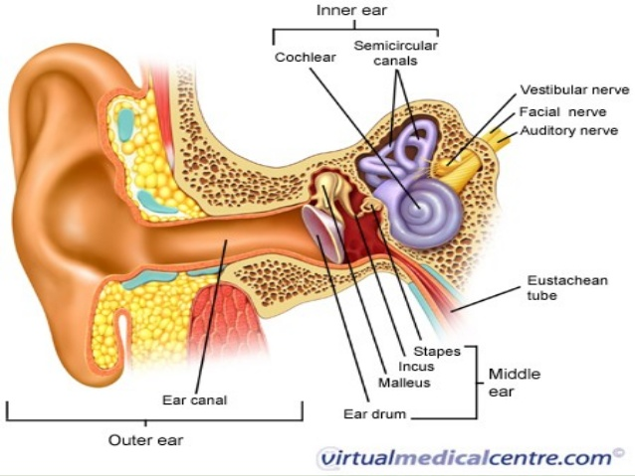
Anatomi Fisiologi Telinga

Slide 56
Pembagian Telinga
Telinga Bagian Luar (Auris Externa):
  Aurikula (pinna/daun telinga)
  Meatus Akustikus externus (Liang telinga)
  Membrana tympani
Telinga Bag Tengah (Auris Media) :
  Kavum Timpani
  Tuba Eustachius
  Tulang Pendengaran
Telinga Bag Dalam ( Auris Interna/Labyrinth ) :
  Vestibulum
  Canalis Spiralis cokhlea
  Canalis semicirkularis ( 3 buah )

Slide 57
Telinga Bagian Luar
( Auris Externa )

Slide 58
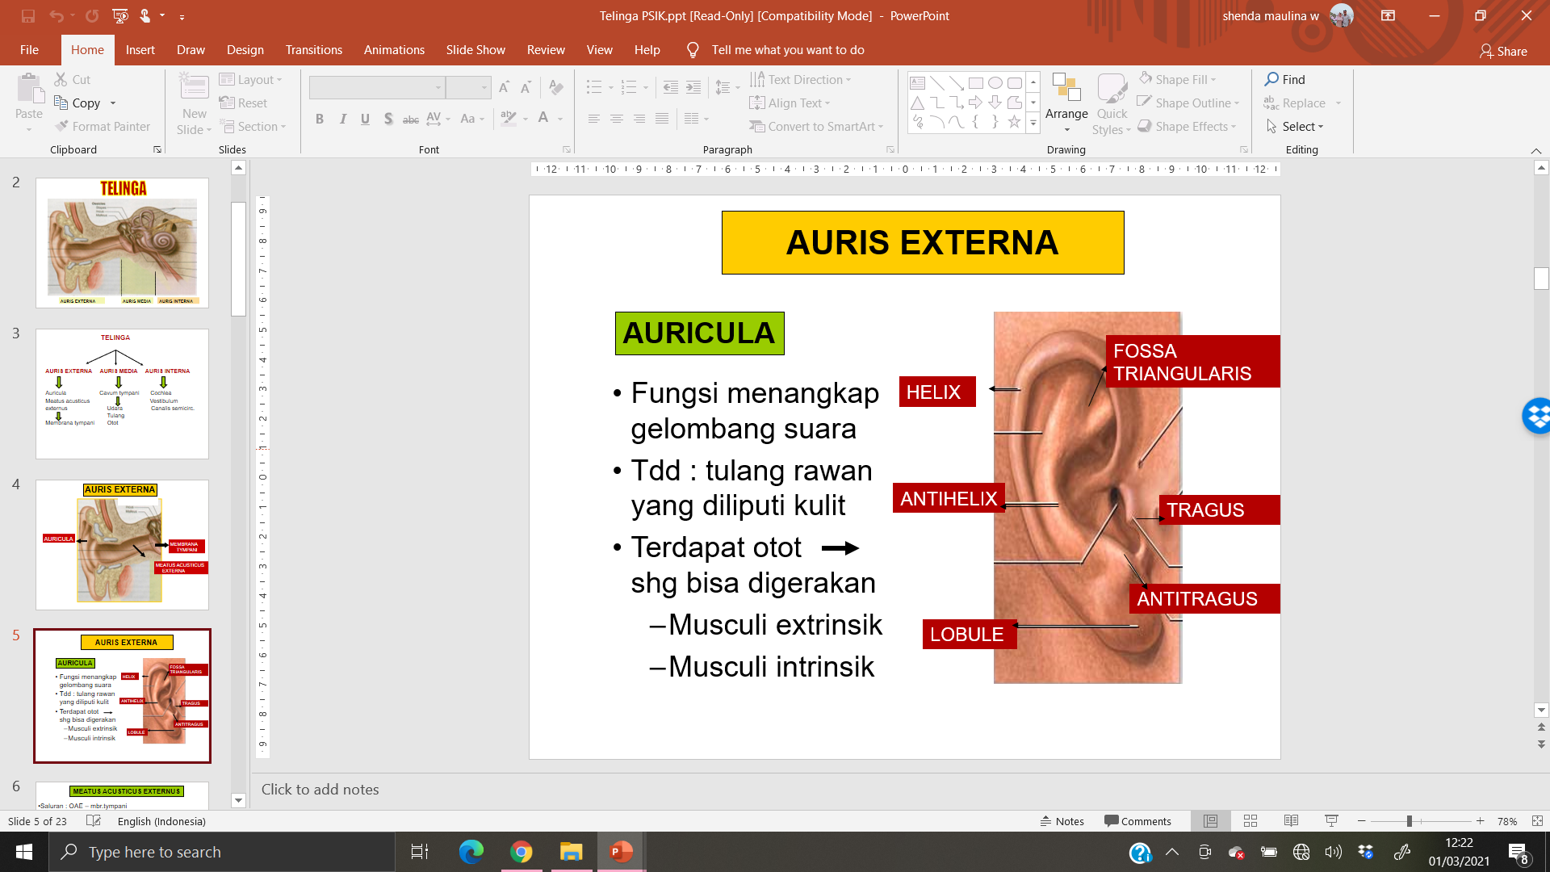

Slide 60
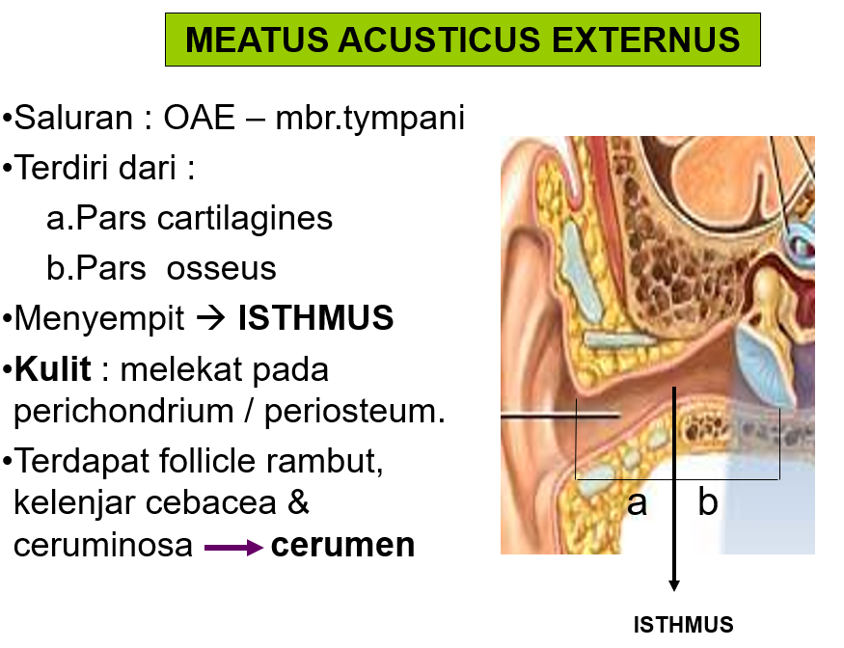

Slide 61
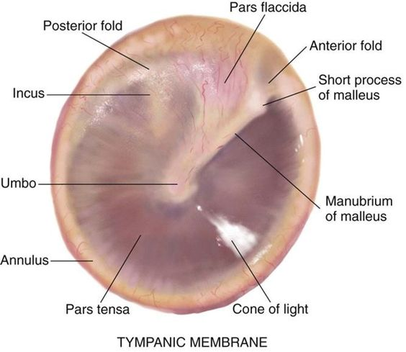
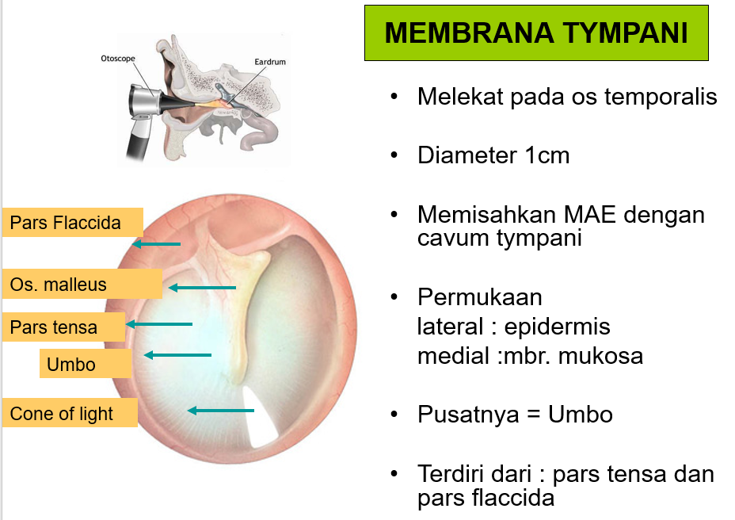

Slide 62
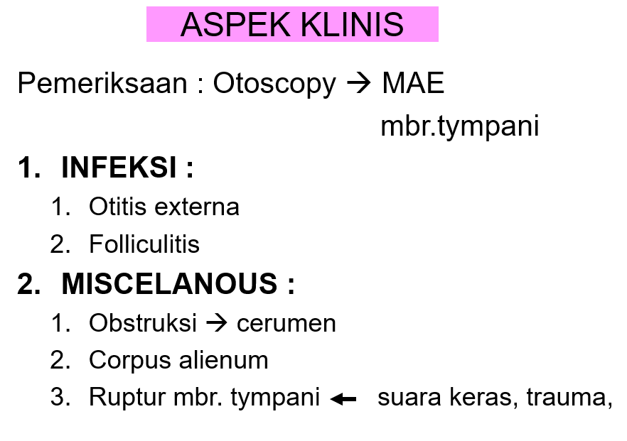

Slide 63
Telinga Bagian Tengah / Auris Media

Slide 64
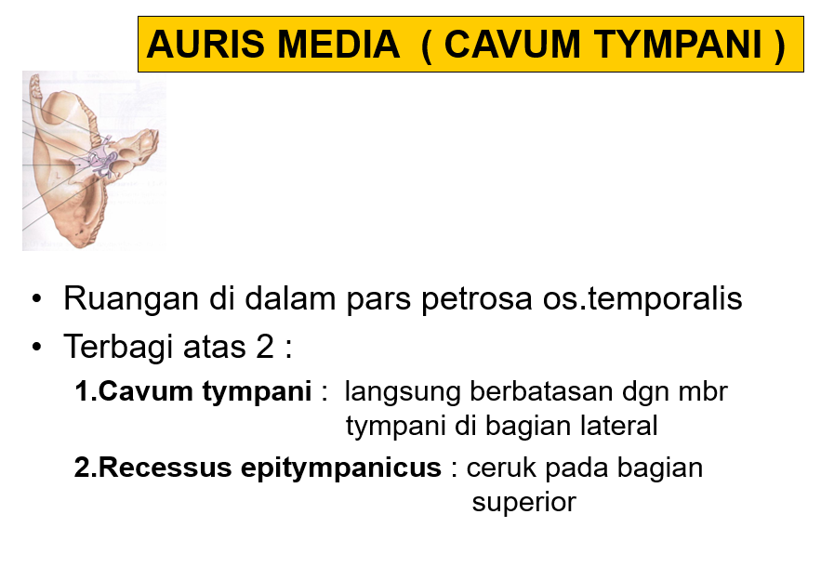

Slide 65
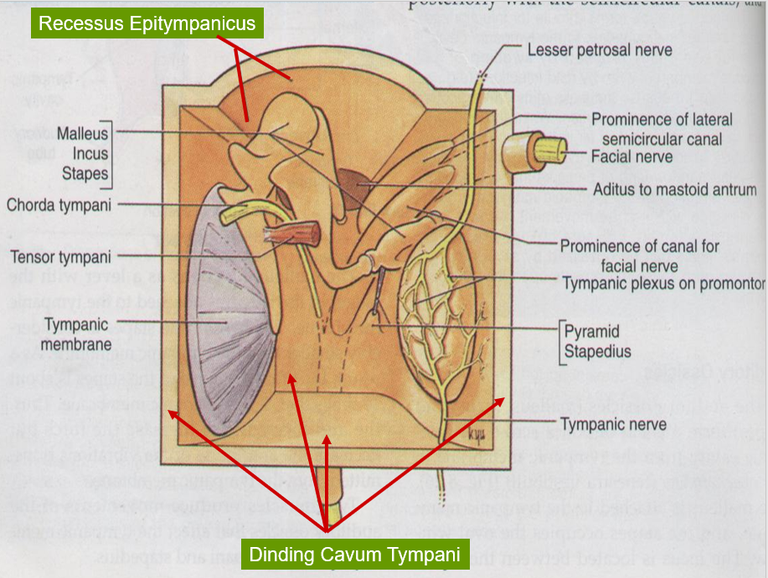

Slide 66
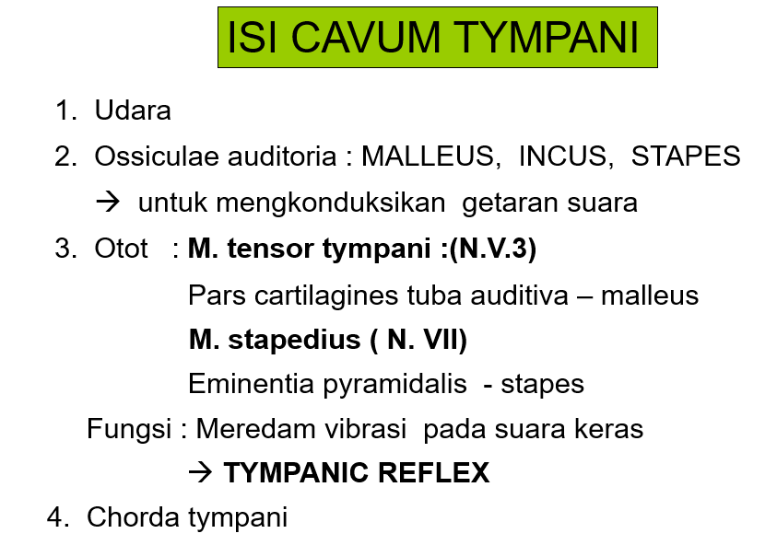

Slide 67
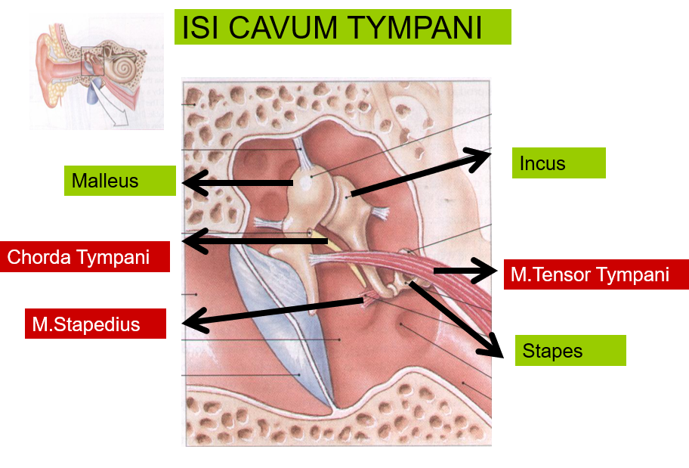

Slide 68
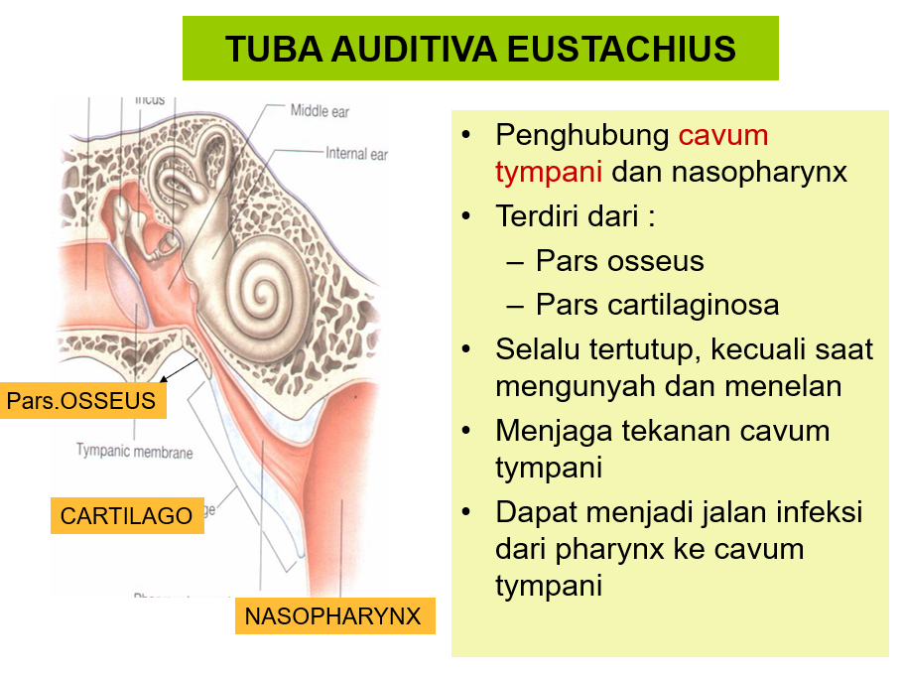

Slide 69
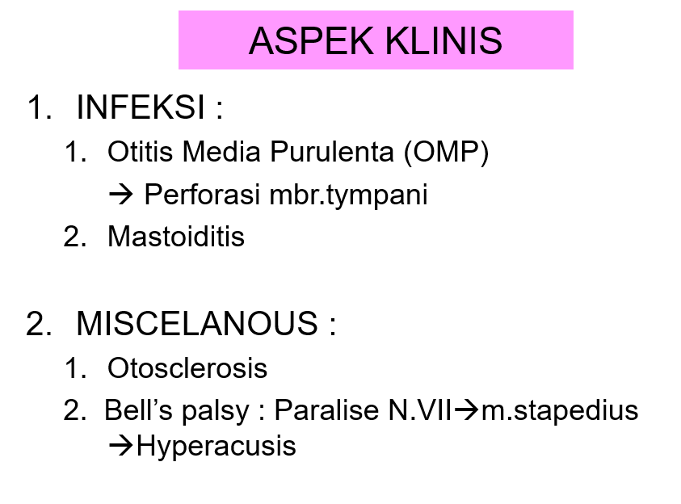

Slide 70
AURIS INTERNA / TELINGA DALAM / LABYRINT

Slide 71
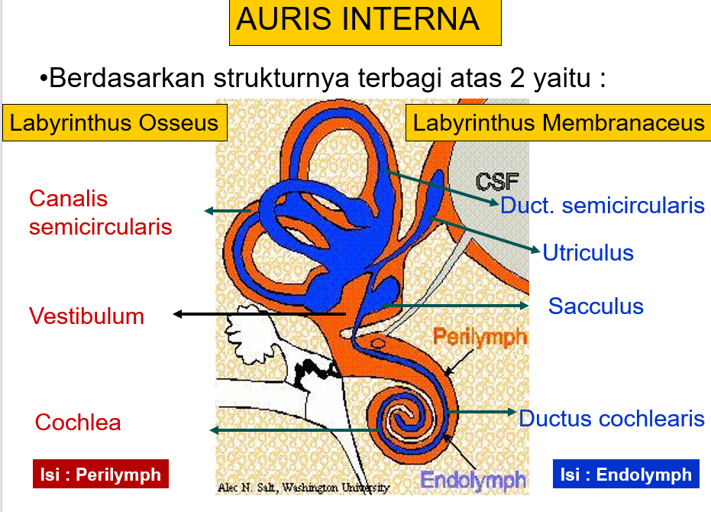

Slide 72
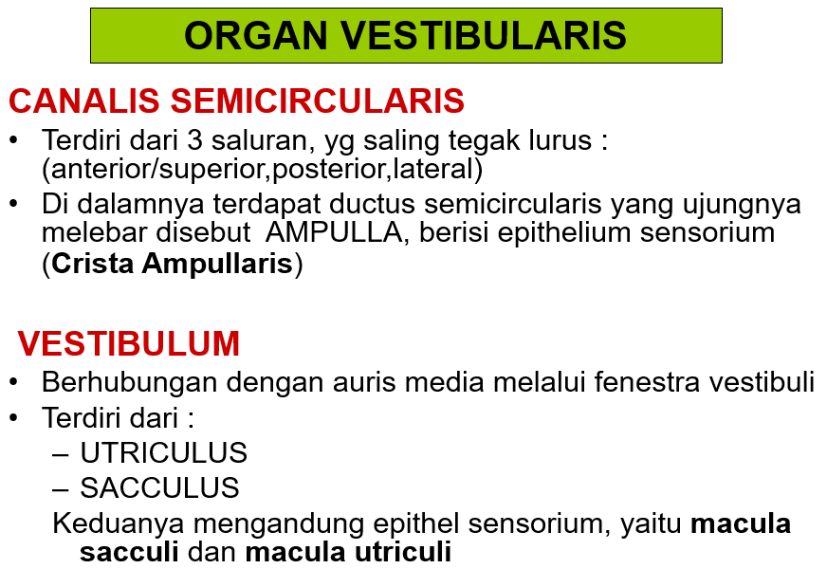

Slide 73
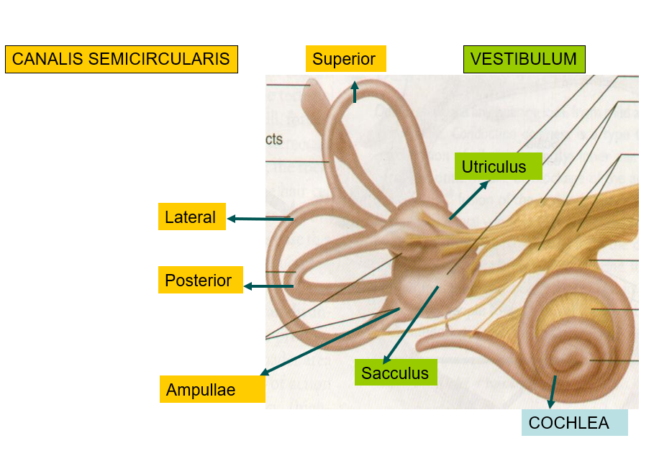

Slide 74
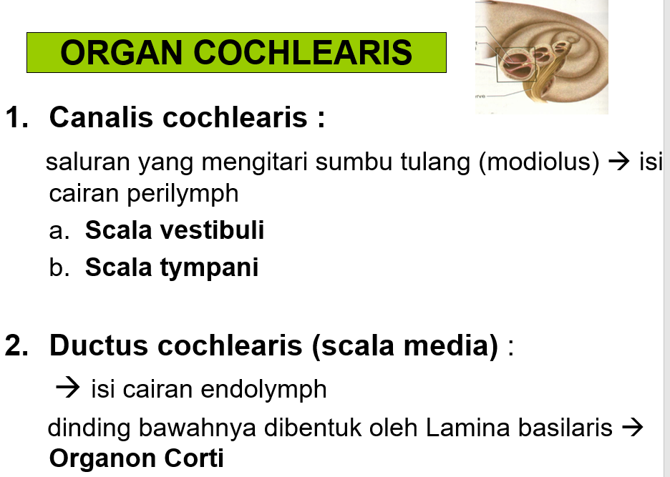

Slide 75
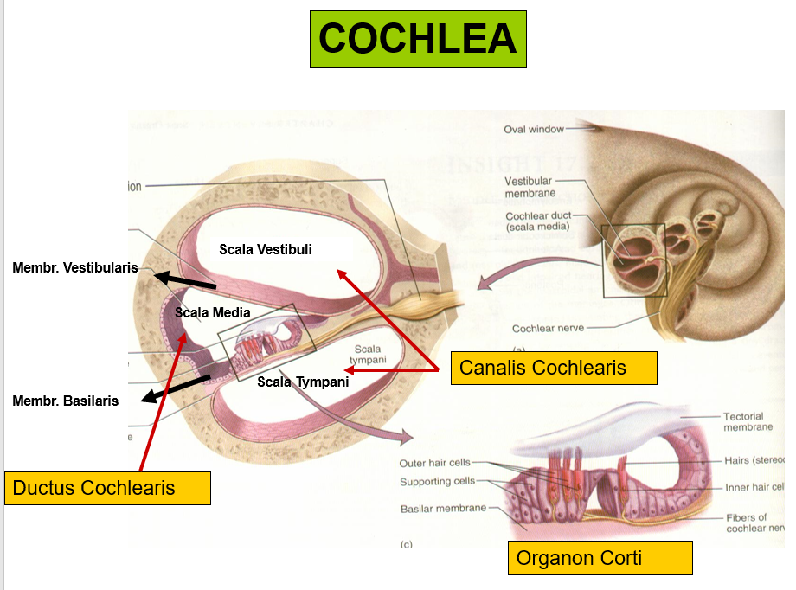

Slide 76
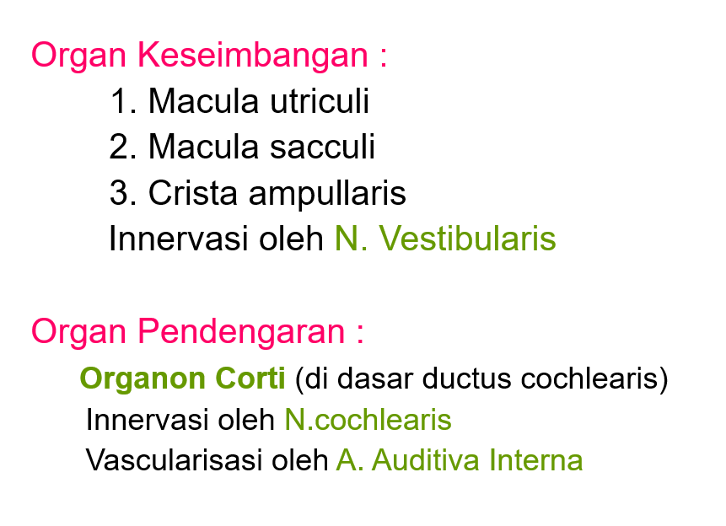

Slide 77
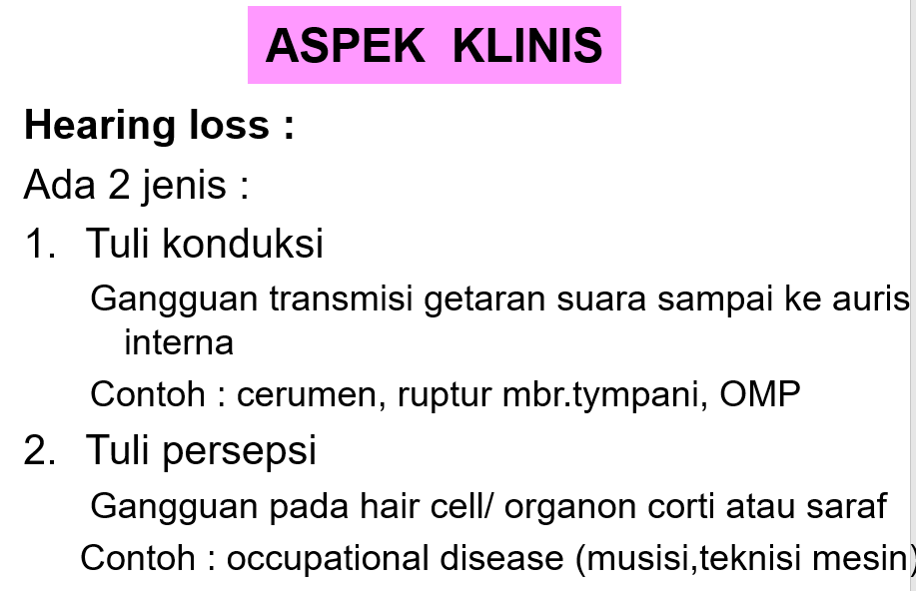

Slide 78
FISIOLOGI MENDENGAR
Mendengar merupakan sensasi akibat ransangan pada area Auditorius korteks cerebri lobus temporalis

Slide 79
Gelombang suara
↓
Ditangkap o/ pinna
↓
Diteruskan o/ meatus akustikus externus
↓
Menggetarkan membrana tympani
↓
Menggetarkan tl pendengaran (maleus, inkus, stapes)
↓
Menggetarkan fenestra ovale ( Bag Vestibulum)
↓
Tekanan pd perilymph dlm skala vestibuli

Slide 80
Gerakan perilym skala vestibuli
↓
° Menggerakan gerakan membran reisner ( dlm kohlea ),
° Mengerakan endolymph dlm duktus kohlearis,
Menggerakan membran basilaris,
Menggerakan perilymph dlm skala timpani,
Menggerakan perilymph dlm fanestra rotundum
↓
Pergerakan endolymph menimbulkan ransangan pd organ korti (reseptor pendengaran)
↓
Merangsang syaraf2 ganglion spiralis
↓
Merangsang N Akustikus

Slide 81
Medula Oblongata
↓
Pons Varolli
↓
Mesencephalon
↓
Thalamus
↓
Area Auditorius Lobus Temporalis cortex cerebri

Slide 82
Pengkajian
Identitas Pasien,
Riwayat sebelumnya:
  adanya kelainan nyeri,
  riwayat infeksi saluran nafas atas yang berulang,
  riwayat alergi.
Sedangkan pengkajian fisik meliputi antara lain :
  Nyeri telinga,
  Perasaan penuh dan penurunan pendengaran,
  Suhu tubuh Meningkat,
  Malaise,
  Nausea Vomiting,
  Vertigo,
  Ortore,
  Pemeriksaan dengan otoskop
Pengkajian psikososial meiputi :
Nyeri otore berpengaruh pada interaksi:
Aktifitas terbatas,
Takut menghadapi tindakan pembedahan.
Pemeriksaan penunjang untuk melihat dampak dari adanya gangguan pada telingameliputi :
Tes Audiometri : pendengaran menurun,
X ray : terhadap kondisi patologi

Slide 83
Masalah Keperawatan yang Mungkin Muncul:
Nyeri (akut/ kronis)
Perubahan sensori / persepsi auditorius
Gangguan citra tubuh
Defisit pengetahuan
Anisetas

Slide 84
TERIMAKASIH
SEMOGA BERMANFAAT

